Slide 1






Slide 2


Slide 3
  Art.8º - O estagiário deverá responsabilizar-se pelas atividades desenvolvidas em seu período de estágio, pelo registro dessas informações, pela atualização do cadastro, pelas anotações de ausência ou atraso.
  Art.7º - Terá que comunicar com antecedência de no mínimo 24h a ausência no estágio. Será tolerado um atraso de no máximo 10 minutos em campo ou supervisão, desde que justificado por escrito ao campo de estágio e ao professor supervisor de estágio.

Slide 4

  Art.15º – O estagiário deverá apresentar-se no local de estágio, necessariamente com 10 minutos de antecedência ao horário proposto, de maneira adequada para o desenvolvimento das atividades de campo e para a supervisão.
Acadêmicos em atendimentos no consultório, atentar para o horário, para não causar prejuízos aos próximos atendimentos.

Slide 5
  Art.9º - É obrigatório o comparecimento de no mínimo 75% das supervisões e 75% das atividades práticas (campo de estágio). As faltas nos locais de estágio (atividades de campo) deverão ser justificadas e formalmente protocoladas junto ao professor supervisor e à coordenação de estágio, onde os mesmos tomarão as providências necessárias, recomenda-se a reposição das atividades a campo de acordo com a disponibilidade do campo.

Slide 6
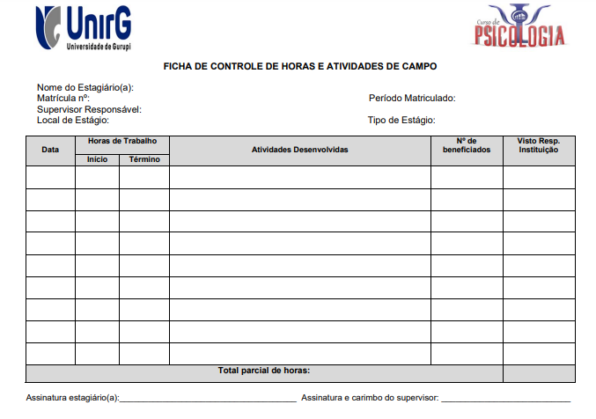
Art. 13º- A ficha de controle de horas e atividades de campo (anexo 4) deve ser preenchida semanalmente, a cada frequência na instituição, e é de responsabilidade do estagiário à saída de seu horário colher a assinatura do funcionário da instituição responsável por esta tarefa.
Art.14º- A ficha de controle de horas e atividades de campo deve ser apresentada semanalmente ao seu supervisor, para que este dê ciência do trabalho desenvolvido.

Slide 7



Art.16º - O estagiário deverá utilizar trajes adequados, atendendo a critérios éticos e de segurança. Fica determinado o uso do seguinte uniforme: calça jeans (tradicional, sem cortes ou detalhes chamativos), camiseta uniforme - SEPSI, sapato fechado ou tênis e, obrigatoriamente, o uso do crachá.

Slide 8
Art.18º - Além das restrições do Código de Ética Profissional e do Regimento de Estágio, é vetado ao estagiário:
e) - Retirar do SEPSI ou da instituição concedente de estágio qualquer documento e/ou material, salvo em situações expressamente autorizadas por quem de direito.

Slide 9



Dúvidas acerca do atendimento devem ser sanadas com o professor durante a supervisão;
É dever do estagiário se responsabilizar por marcar os atendimentos;
Evolução de ficha (fichas antigas);

Slide 10
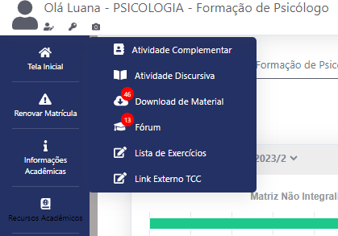
ACC - Atividades Complementares do Curso

Slide 11
Art.21 º - Qualquer pedido, reclamação ou reivindicação deverá ser encaminhado a Coordenação de Estágio , por escrito e entregue a Secretaria de Estágio, e assim será agendado o horário para esclarecimento e/ou resolução dos fatos apresentados.
Obs: encaminhar via e-mail.

Slide 12


Slide 13


sepsi@unirg.edu.br
(63) 3612-7717

